Slide 1


Slide 2
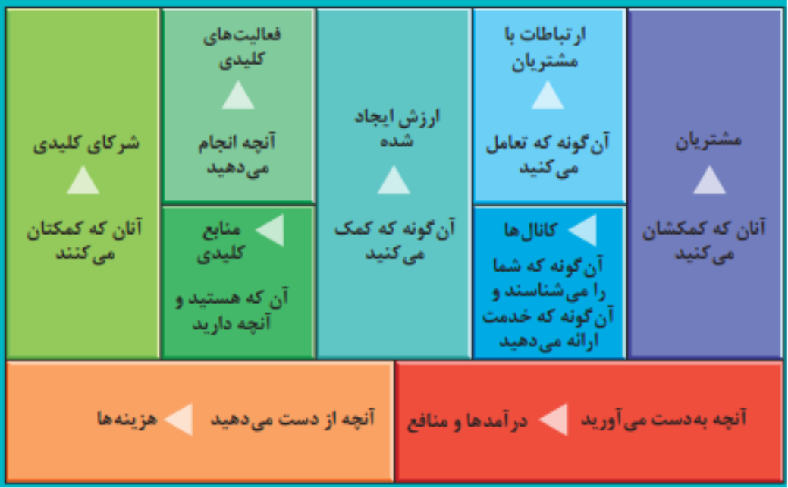
پودمان 3
طراحی کسب و کار

Slide 3
این پودمان به شایستگی های تیم سازی کاری، تأمین منابع و تحلیل و تهیه مدل کسب و کاراختصاص دارد.
چطور با وجود همه تفاوت هایمان تیم موفقی باشیم؟
عدد و رقم ها و نکته های مهم کسب و کارمان را چطور بشناسیم؟
چه کسانی باید کنار هم باشند تا دررقابت نوآوری پیروز شوند؟برای این پیروزی، باید چه چیزهایی را بررسی کنند؟
پیش از ورود به میدان رقابت نوآوری و کارآفرینی، چه افرادی با چه ویژگی ها و قابلیت هایی باید چه کارهایی انجام دهند تا در عمل موفق شوند؟

Slide 4


Slide 5
تیم
تيم، متشكل از افرادي با مهارتها، دانش و تجربيات گوناگون است که متكي به يكديگرند و داراي تعهدي دسته جمعي در رسيدن به اهداف تيم هستند.
درجه اعتماد، اطمينان، تعهد، انسجام و هماهنگي يك تيم بيشتر از يك گروه است.
رشته ای که تمام اعضای یک تیم را به هم متصل میکند، آرمان مشترکی است که همه اعضای تیم به آن اعتقاد و ایمان قلبی دارند.
در یک تیم به دلیل اینکه هدف نهایی شفاف است و افراد مصمم به دستیابی به آن هستند، اعضا با خودانگیختی کارها را به پیش میبرند.

Slide 7
برای اینکه بتوانید برای بازاریابی و فروش محصول، استراتژی درستی تعیین کنید، باید شناخت درستی از مشتریهای احتمالی به دست بیاورید. این کار به دو روش اتفاق می افتد:
1 - تحقیقات بازار
پیدا کردن حفره های خالی در بازار برای ساخت یک محصول یا ارائه یک سرویس
محاسبه عکس العمل مشتریها در برابر محصول جدید
2 – بخش بندی بازار
خرد کردن بازار به گروههای کوچک تر مشتری با نیازهای مشابه

Slide 8
پاسخ فعالیت ها:
فعالیت عملی 1
الف) یک تیم ورزشی موفق جهان را نام ببرید. دلیل موفقیت و شهرت آنها را بگویید.
تیم ملی والیبال ایران
نقش اعضای تیم | دلیل موفقیت | شهرت
مربی - کولاکوویچ | اتحاد-مثبت اندیشی-تعهد-اعتماد به نفس-تمرکز روی اهداف-نظم-کار | ارتباط بهتر با بازیکنان-ایجاد انگیزه
کاپیتان – سعید معروف | تلاش و پشتکار | افتخارات فردی و باشگاهی و ملی
ب) یک تیم ورزشی را در نظر بگیرید. این تیم را با یک گروه از دانش آموزان که در زمین بازی مشغول تمرین هستند، مقایسه کنید و به سؤالات زیر پاسخ دهید.
چرا اگر بهترین بازیکنهای تیمها جمع شوند، نمیتوان بهترین تیم ورزشی را تشکیل داد؟ اعضای تیم مشارکت فعالانه ای با یکدیگر دارند و ممکن است در بخش های متفاوت نتوانند به طور موثر با هم کار کنند چون هر کدام در زمینه های متفاوت در تیم خود موفق بوده اند.

Slide 9
آیا بازیکنهای یک تیم میتوانند مستقل از هم کار کنند؟ چرا؟ خیر – چون اعضای تیم در قبال نتایج وابسته به پیامدها و نتایج تیمی و متقابل مسئولیت پذیرند.
آیا اگر یکی از اعضای تيم وظیفۀ خود را به خوبی انجام ندهد، تیم به هدف خود میرسد؟ چرا؟خیر چون مسئولیت ها ونقش ها به اعضای گروه تخصیص یافته و اگر یکی کاهلی کند دستیابی به هدف ممکن نخواهد بود.
در یک تیم ورزشی، آیا همۀ اعضا سالیق و مهارتهای یکسان دارند؟ اگر بین اعضای یک تیم مشکلی پیش بیاید، چه کسی آن را حل میکند؟ این مشکل چطور حل میشود؟ خیر – رهبر تیم – با راهنمایی ها و تصمیم گیری های رهبر تیم
آیا تیم، یک هدف مشخص دارد و همۀ اجزا باید برای رسیدن به آن هدف کمک کنند؟چرا؟ بله – چون هدف مشخص و تعیین یافته است.

Slide 10
فعالیت عملی 2
الف) مدرسه را در قالب یک تیم در نظر بگیرید. آرمان مشترک این تیم چیست؟ آموزش بهتر
نقشهای اعضای این تیم را بنویسید. حال به نوبت هر کس نقشی را انتخاب کند و بگوید در این نقش چه وظایف و مسئولیتهایی دارد. برای انجام بهتر نقش خود چه کار میکردید.
ب)در قسمت «الف» نقشهای تیم مدرسه را یادداشت کنید.
رئیس مدرسه بعنوان رهبر: تدوین برنامه سالانه ورسیدگی و برطرف کردن مشکلات دانش آموزان و معلمان – مدیریت مالی و زمان – سازماندهی کلیه امور
معاونین: همکاری با مدیر و معلمین و انجام وظایف
معلم: هر معلم دانش آموزان خود را به چند تیم کوچک تقسیم می کند طوری که درس هر جلسه را از قبل، هر دانش آموز یک قسمت متفاوت از درس را به اعضای تیم خود یاد می دهد سپس نهایتا سر جلسه تدریس همگی آمادگی قبلی لازم را بدست می آورند.
معلم افراد قوی و ضعیف را با هم در گروه قرار می دهد و بر پیشرفت کار نظارت می کند و در نهایت به میزان یادگیری مطالب و عملکرد اعضای تیم ها طبق ارزشیابی خود نمره می دهد و در مورد ضعف های آنها به بحث گفتگو می پردازد.
دانش آموزان: تلاش و یادگیری دروس و تبعیت از رئیس و معلم

Slide 11
فعالیت عملی 3
سه همشهری کارآفرین که متولد دیار خود شما هستند را شناسایی کنید. مصاحبه ها و مطالبی از ایشان را جستجو کنید.
بررسی کنید که اولین بار در زندگی کاری خود، کی و چطور شکست خوردند؟
چند بار دیگر شکست را تجربه کرده اند؟
چطور دوباره توانستند از نو شروع کنند یا ادامه دهند؟
بفهمید که چطور با شرایط ابهام و شناختههای کارشان روبه رو شده و میشوند؟
بهترین حالت این است که با خود کارآفرین صحبت کنید. اگر به او دسترسی نداشتید، میتوانید از مصاحبه های چاپی، یا روی وب سایتها یا ویدئو یا برنامه های تلویزیونی استفاده کنید.
نام و نام خانوادگی: اکرم رستم پور
تاریخ تولد : 27/1/1363
استان : اصفهان
میزان تحصیلات : کارشناسی
رشته تحصیلی: روانشناسی
محل اخذ مدرک: دانشگاه پیام نور
زمینه کارآفرینی: خدمات
بهتر است به عهده دانش آموز محول شود

Slide 12
زمینه موفقیت: ارائه طرح های بهبود کیفیت خدمات شرکت -مدیریت نوین نیروهای انسانی- مدیریت بحران درراه اندازی سرویس های پشتیبانی وخدماتی ، تیم سازی ورهبری
علت شکست: عدم یکپارچه بودن سیستم های ، کمبود فن آوری ونرم افزارهای مورد نیاز ، هزینه های سرمایه گذاری
شیوه غلبه بر مشکلات: ایجاد گروه های همفکر وهمسو ، اشاعه فرهنگ تیم سازی ، آموزش

Slide 13

ولی نژاد

